Slide 1

Географія НУШ
ВЛ №12
Вчитель географії
Яніна Зварич

Slide 2
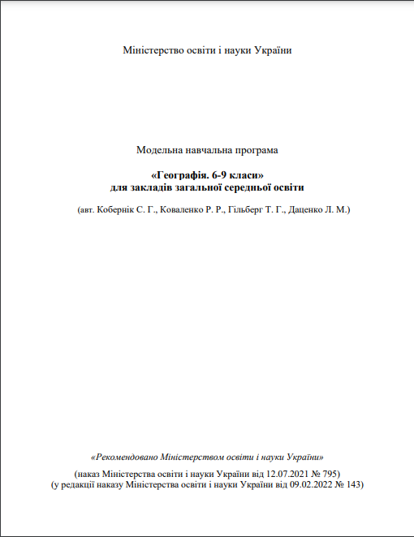
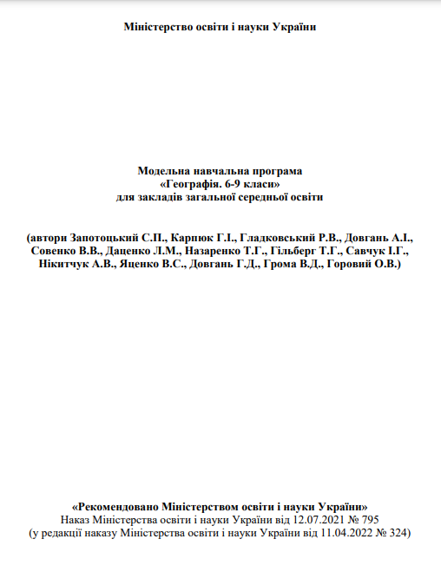


Модельна програма
ВЛ №12

Slide 3
ВЛ №12
Модельна
програма
Навчальна
програма
Календарне планування

Slide 4
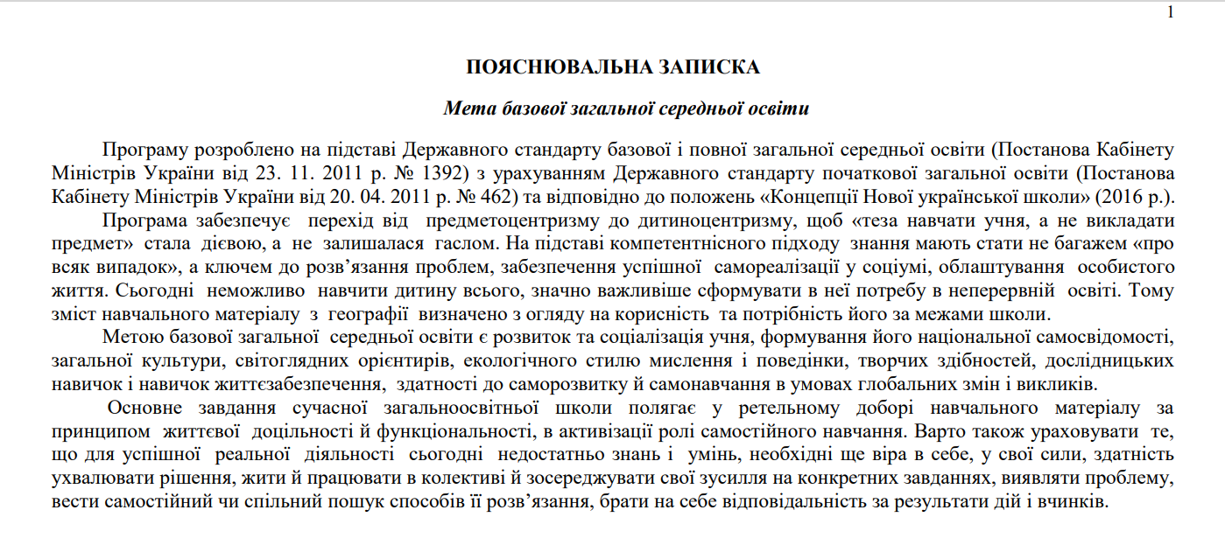
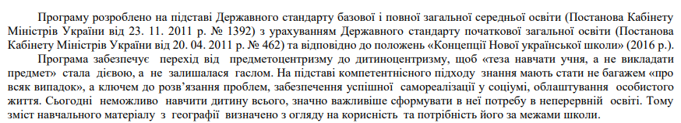
Модельна програма
ВЛ №12

Slide 5
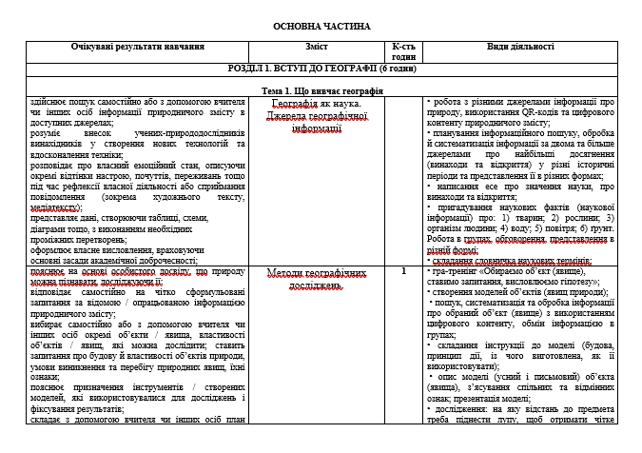
Навчальна програма
ВЛ №12

Slide 6
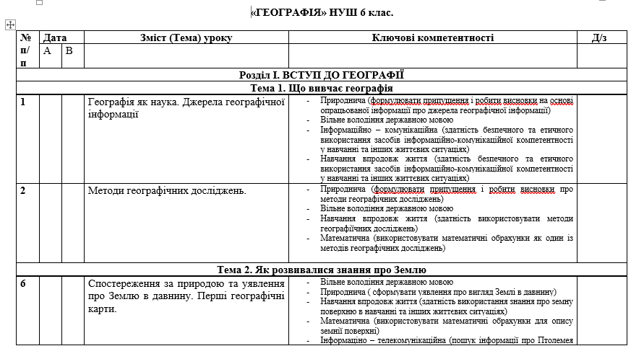
ВЛ №12
Календарне планування

Slide 7
Оцінюючи результати навчальної діяльності учнів з курсу «Географія», необхідно враховувати рівень засвоєння теоретичних знань, сформованості практичних умінь, досвід дослідницької та творчої діяльності.
ВЛ №12

Slide 8
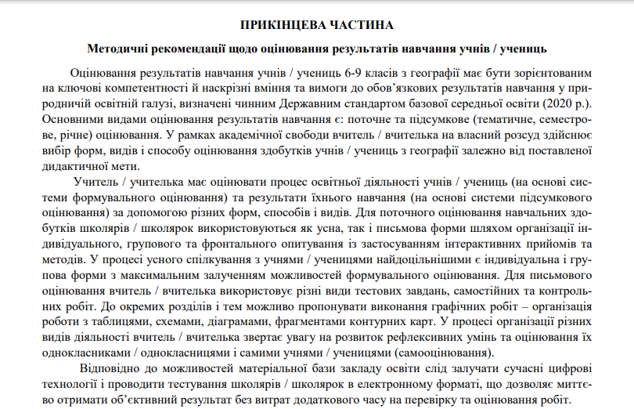
Оцінювання
ВЛ №12

Slide 9
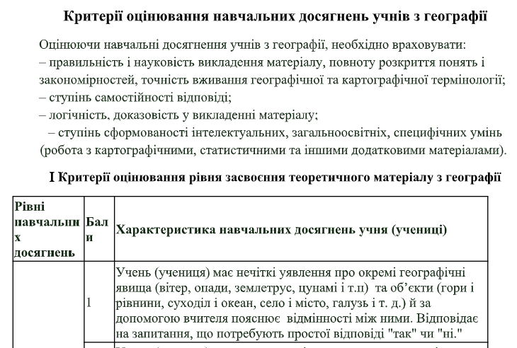
Критерії оцінювання
ВЛ №12

Slide 10
Основні форми оцінювання
ВЛ №12
Поточне
(усно, письмово)
Підсумкове
(тести, графічні завдання)

Slide 11
Підсумкове оцінювання
ВЛ №12
Постери
Тестові різнорівневі завдання, квести
Письмові завдання 15- 20 хв.
Бесіди

Slide 12
Групи навчальних результатів:
ВЛ №12
Здійснює дослідження природи
Здійснює пошук та опрацьовує інформацію
Усвідомлює закономірності природи

Slide 13

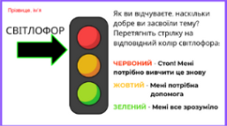




Формувальне оцінювання
ВЛ №12

Slide 14

ПРАКТИЧНІ РОБОТИ
ВЛ №12
Практичні роботи проводяться на уроці. Рішення щодо оцінювання
(всіх робіт чи вибірково)
приймає вчитель.

Slide 15

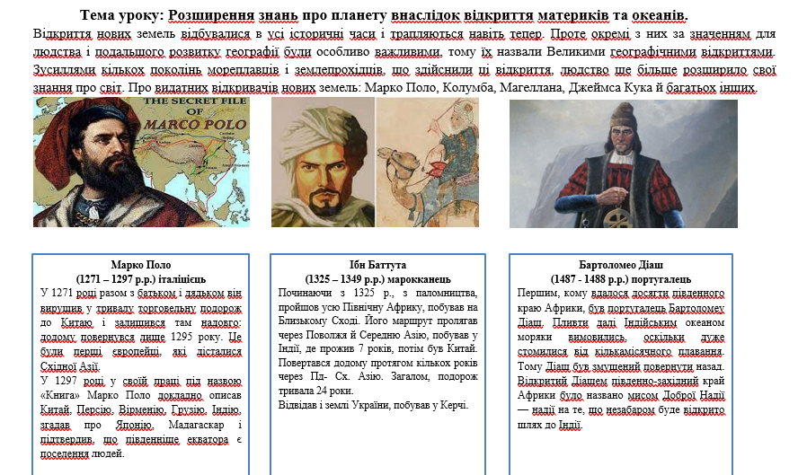
ВЛ №12
Підручник
(авт. С. Кобернік)
Інструктивна картка

Slide 16
ВЛ №12
Вчіться у всіх, не наслідуйте нікого.

Slide 17
Дякую за увагу!
ВЛ №12

